Slide 1
Необыкновенный концерт, или «РОЯЛЬ В КУСТАХ»
Работа учащихся 2 класса
Иркутской областной детской школы искусств
2011 г.

Slide 2
Вопросы для размышления:
Важно ли исполнять музыку в точном темпе и ритме?
Что нужно знать о записи в музыкальной студии?
Как записать звуковые файлы с помощью программы аудиоредакторе Adobe Audition?

Slide 3
План работы:
Обсудить вопросы с учителем
Выполнить творческие задания:
Записать в собственном исполнении музыкальный фрагмент с помощью программы аудиоредактора Adobe - Audition
Подобрать к музыке подходящую по ритмо-движению анимацию и фоновый рисунок
Придумать название музыкальной композиции
Сделать выводы
Провести «Фестиваль музыкальных композиций»

Slide 4
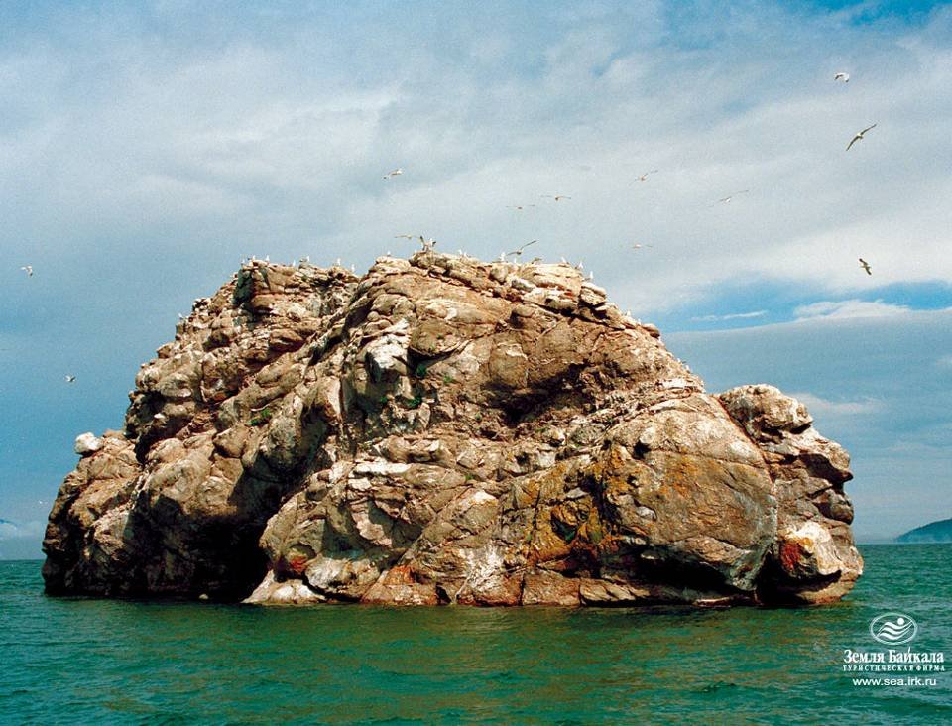



Веселый концерт

Slide 5
В композиции прозвучал Блюз
Н. Мордасова, в исполнении Широколобовой Полины, 2 класс

Slide 6
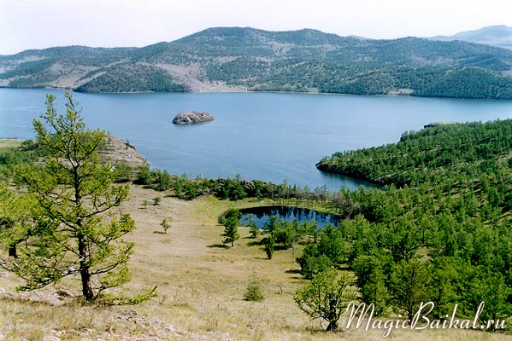

Байкальский ветерок

Slide 7
В композиции прозвучал Этюд К. Черни, в исполнении Горячевой Лизы, 2 класс (фортепиано)

Slide 8
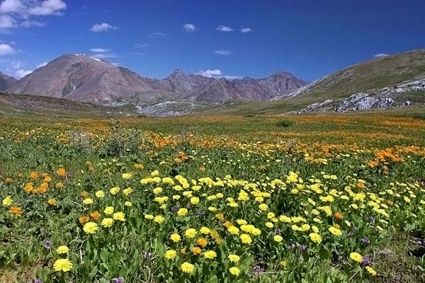

Дорога к Байкалу

Slide 9
В композиции прозвучал Этюд Шитте, в исполнении Анчутиной Риты, 2 класс

Slide 10
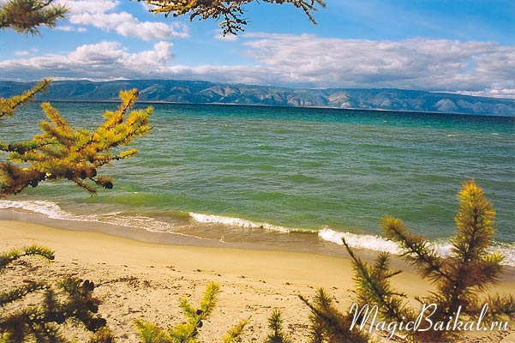

Байкальский Менуэт

Slide 11
В композиции прозвучал отрывок из Менуэта И. Гайдна, в исполнении Саперовой Алины, 2 класс

Slide 12

Шторм на Байкале

Slide 13
Импровизация Савковой Оли, Бакшеева Глеба, Сафронова Матвея

Slide 14
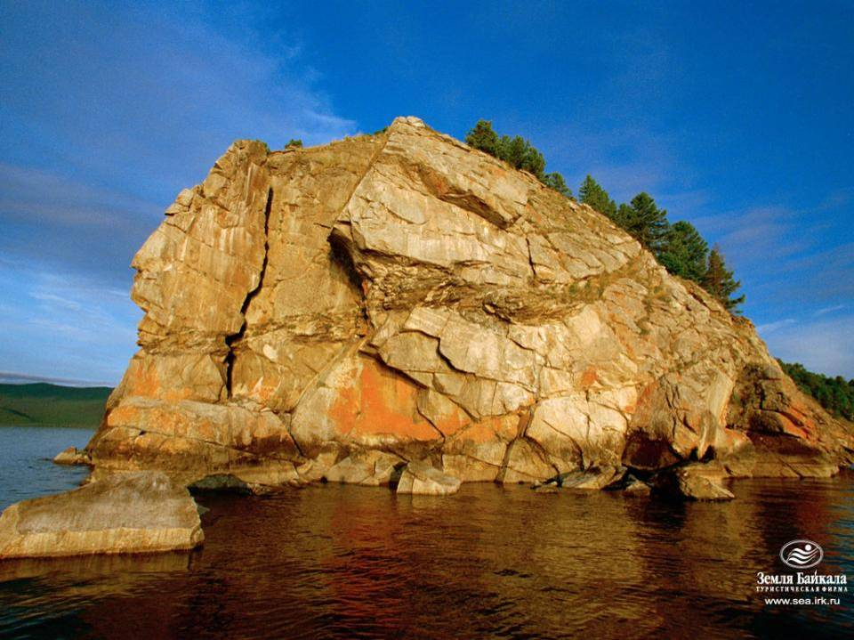
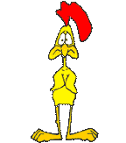
Буги - вуги на Байкале

Slide 15
В композиции прозвучала пьеса «Рок вокруг часов», в исполнении Абдулаева Адама, 3 класс

Slide 16
Выводы
Хорошее исполнение музыки не терпит небрежности и неточности в отношении темпа и ритма!
Во время записи важно не сбиваться, играть аккуратно, ритмично и выразительно, а для этого необходимо сначала очень хорошо выучить свои пьесы, чтобы быть уверенным в своих силах

Slide 17
Использованные материалы:
http://sea.irk.ru/foto.html
http://www.my-irk.ru/foto-baikala.html
http://www.smayli.ru/jivotniea_7.html
http://briticat.ru/animashki1.html

